Slide 1

2022年度总结
报告人：程晶晶
日 期：2023/01/06

Slide 2
一、 2022年度我做了那些事情
1、28 老版本嵌入式，部分代码编写及维护。
2、28重构嵌入式，部分代码编写：雷达升降和刀盘升降。
3、18坎德拉接口板4g功能代码编写以及调试。
4、18坎德拉新增功能：接口板远程升级、APN配置、APP配置作业速度和作业模式等相关功能代码编写。
5、2个28专利初稿撰写：“激光雷达跟随画边界”、“一种智能割草机草坪图案修剪方法”。

Slide 3
二、 2022年度我对自己的评价
1.、本人工作努力，有责任感，善于服从与配合。
2.、通过学习和日常工作经验积累，本人各方面都有很大提升。
3 、不足之处是还是需要加强学习，并且提高工作效率，对于抓不准的问题，多和同事以及领导交流。

Slide 4
二、 我对公司和部门提建议
1、相关项目配备相应的负责人，细化工作任务，定期审核工作的完成情况。
2、体检：公司能够每年为员工组织一次健康体检。

Slide 5
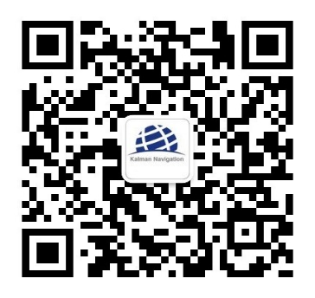
愿我们携手开创未来
无锡卡尔曼导航技术有限公司
www.kalman-navigation.cn
地址：江苏省无锡市滨湖区绣溪路50号KPARK产业园3号楼15层A区
邮编：214000
传真：0510-83757502

